Slide 1
Santorini
GC54 (Massimo Valle, Simone Sangeniti, Magdy Refaie)
2020-07-07

Slide 2
Network

Slide 3
Server & Client
Messaggi personalizzati
Serializzazione minima (Position e God)
Command Pattern

Slide 4
God Power

Slide 5
Move & Build
Move e build richiamate tramite il God’s Power
I Gods in gioco possono modificare le azioni di gioco
Strategy Pattern

Slide 6
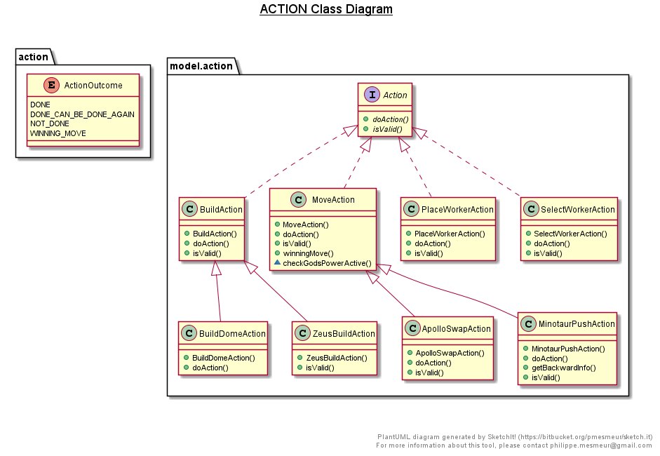
UML
(action)

Slide 7
Demo

Slide 8
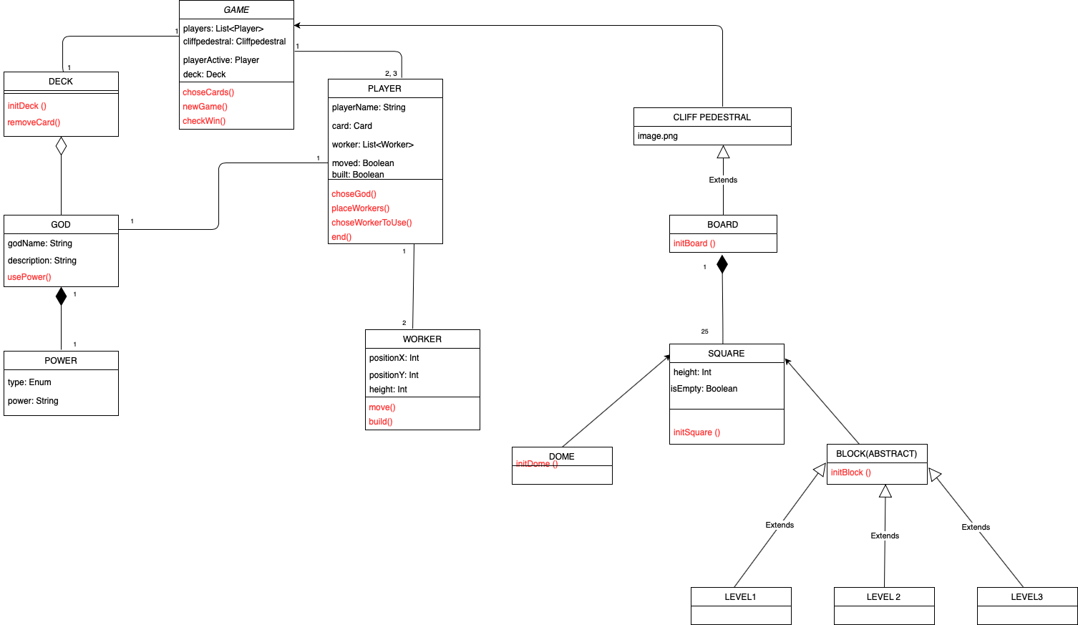
UML iniziale
(model)

Slide 9
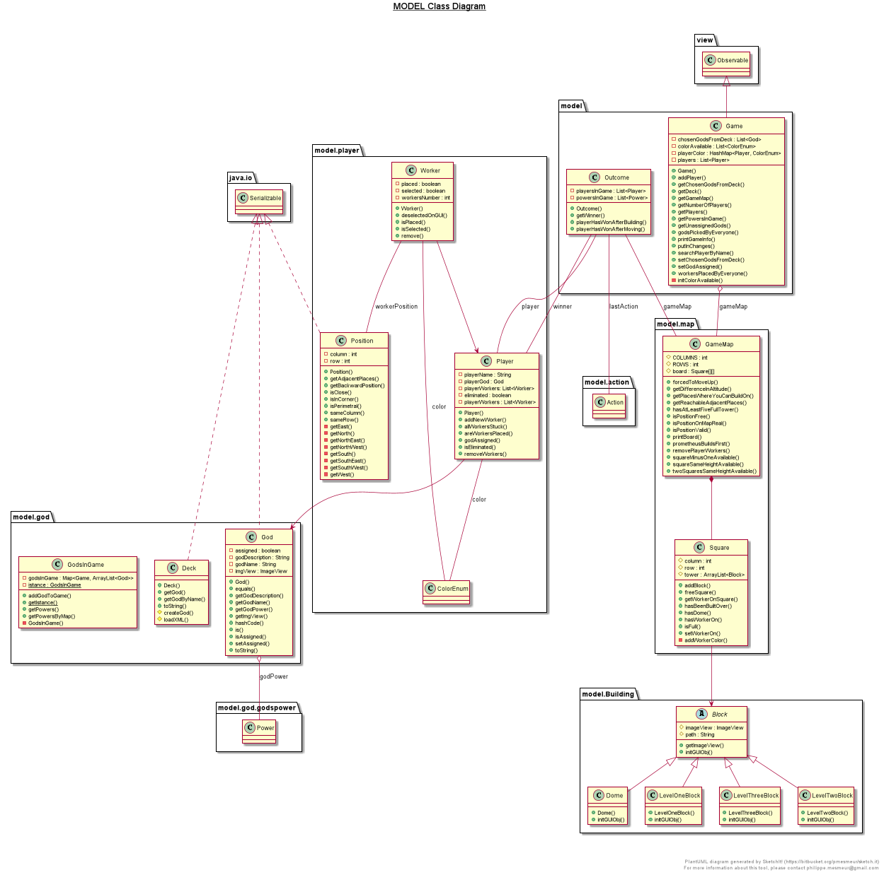
UML finale
(model)

Slide 10
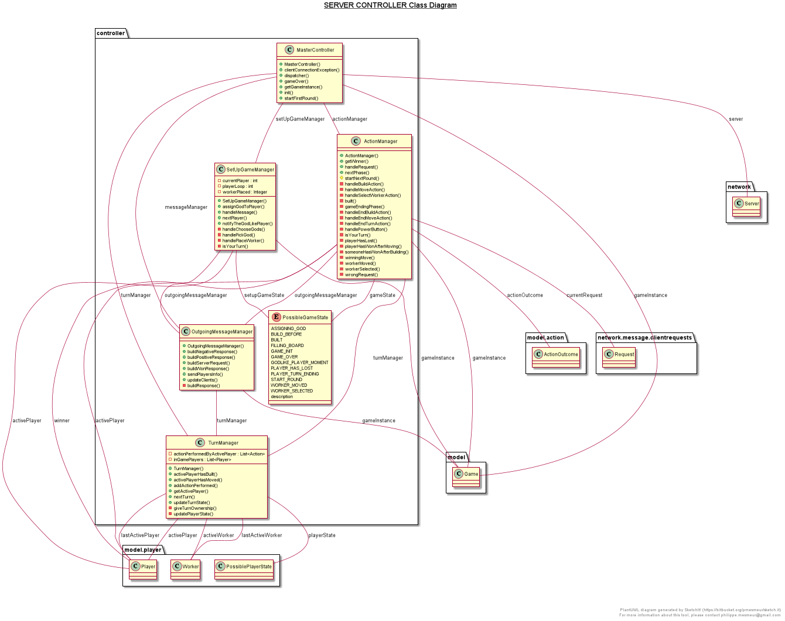
UML finale
(controller)

